Slide 1

Padrões de Projetos: Facade
Instituto Federal de Educação, Ciência e Tecnologia da Paraíba – IFPB – Campus Cajazeiras
Curso: Análise e Desenvolvimento de Sistemas – DISCIPLINA: Padrões de Projetos
PROF. CRISTIANO FONTES

Slide 2
Breve conceito de Facade
Fornecer uma interface unificada para um conjunto de interfaces ou um conjunto de subsistemas em um subsistema.
Facade define uma interface de nível mais alto que torna o subsistema mais fácil de ser usado.

Slide 3
Breve conceito de Facade
Uma classe encapsula estados e operações, enquanto um subsistema encapsula classes.
Nesse sentido o Facade vai definir operações a serem realizadas com estes subsistemas.

Slide 4
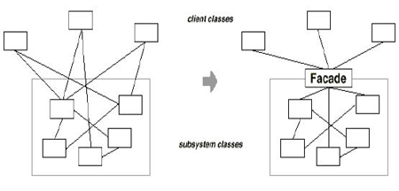
Breve conceito de Facade
A ideia básica do padrão é remover a complexidade das classes clientes. Visualmente falando, ele faz o seguinte:

Slide 5
Breve conceito de Facade
Note que as classes do subsistema continuam sendo visíveis em todo o projeto. Portanto, caso seja necessário, o cliente pode definir suas configurações sem sequer utilizar a classe fachada. Ainda mais, o cliente pode criar uma fachada própria, que define suas operações customizadas.

Slide 6
Breve conceito de Facade
O problema com essa centralização da complexidade é que a classe fachada pode crescer descontroladamente para abrigar uma conjunto grande de possibilidades. Nestes casos pode ser mais viável procurar outros padrões, como Abstract Factory para dividir as responsabilidades entre subclasses.

Slide 7
Breve conceito de Facade
Já que o Facade define uma interface, isso o torna muito semelhante à outros padrões existentes, a exemplo do padrão Adapter. A diferença básica é que o Adapter define uma interface antiga para uma outra interface enquanto que o Facade cria uma interface completamente nova, que é mais simples.

Slide 8
Implementação do Facade
Vamos ver um exemplo simples de como implementar o pattern.
O exemplo consiste em um cenário bancário onde envolve sua operações, o usuário faz depósitos nas contas dos clientes e obtém saldos

Slide 9
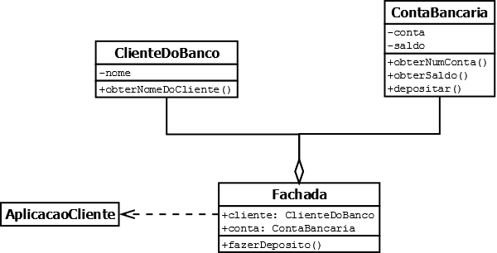
Implementação do Facade
Representação de classes em UML:

Slide 10
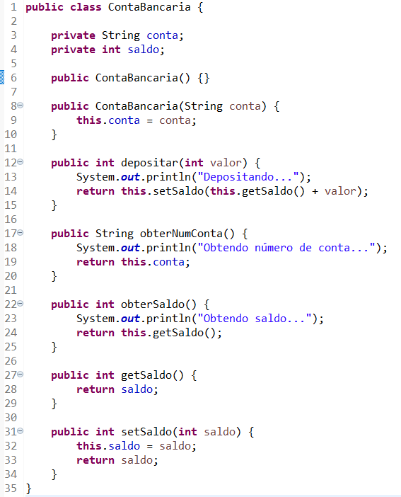
Implementação do Facade
Iremos implementar a classe ContaBancaria que registra o numero da conta e o saldo e seus métodos, como o de deposito:

Slide 11
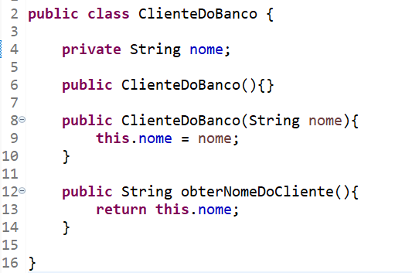
Implementação do Facade
Em seguida, implementemos a classe ClienteDoBanco que terá como registro o seu nome:

Slide 12
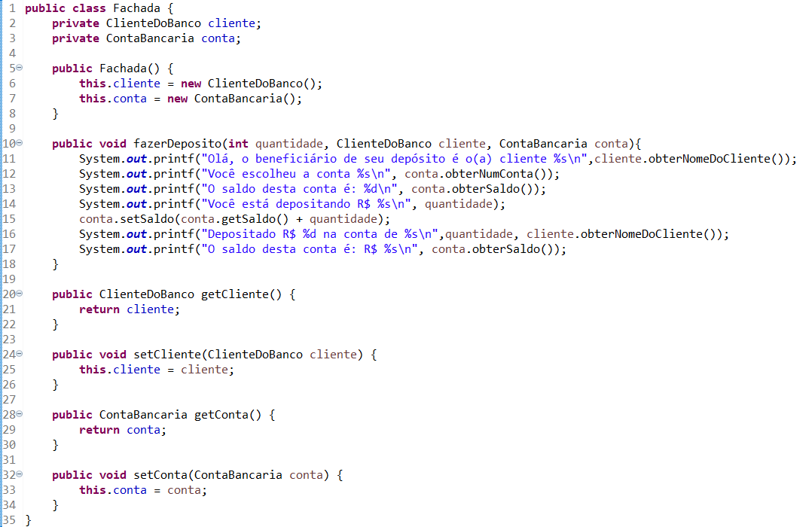
Implementação do Facade
Temos então a classe Fachada que é composta das classes ClienteDoBanco e ContaBancaria e um método chamado de fazerDeposito(...) que recebe como parâmetros de cliente e conta que são referentes as classes citadas acima.

Slide 13
Implementação do Facade
Veja no exemplo do código da classe Fachada em que o método fazerDeposito(...) irá executar métodos das classes compostas. É ai que entra a função do Facade pela qual apenas executará, através de seu método, os subsistemas/interfaces implementados.

Slide 14
Facade Pattern
Exercício:
Um técnico de som têm vários aplicativos para tratar um arquivo de mídia, no caso, para tratar a configuração de canal de áudio, a sua frequência, renderizar imagem e o volume para depois reproduzir seu vídeo editado. Como poderíamos facilitar o trabalho do usuário do sistema para que a responsabilidade dele seja só para executar uma função para que trate o arquivo com todas as configurações?
Referencias:
https://brizeno.wordpress.com/category/padroes-de-projeto/facade/
GAMMA, Erich et al. Padrões de Projeto: Soluções reutilizáveis de software orientado a objetos.

